Slide 1
Onderzoeksfestival Grieks
De workshop Griekse papyri uit Egypte begint zo dadelijk. Even geduld aub.

Slide 2
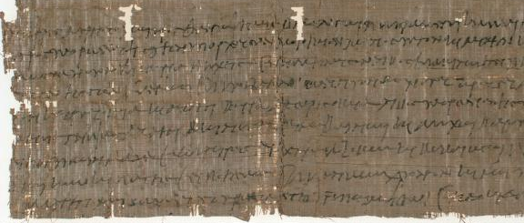
Griekse papyri uit Egypte Een inleiding
Geert De Mol
Geert.demol@ugent.be

Slide 3
Even voorstellen…
Grieks-Latijn, Lerarenopleiding, Frans
Specialisatie: Griekse papyri: http://www.evwrit.ugent.be/

Slide 4
Inhoud
Een historisch overzicht
Papyrus: wat en waarom?
Waar zijn papyri te vinden?
Lectuur van een tekst

Slide 5
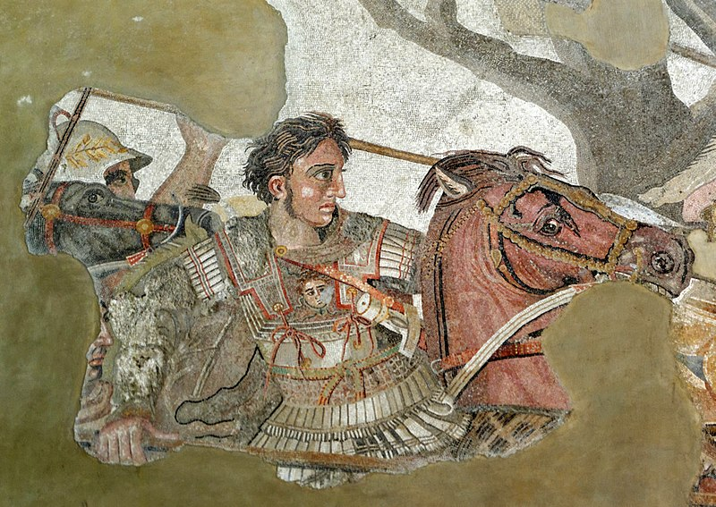
1. Een historisch overzicht
332 v.C.
Alexander de Grote

Slide 6
1. Een historisch overzicht
323 v.C.
Wat gebeurt er?
Ptolemaios: generaal van Alexander
Satraap van Egypte van 332 tot 304 v.C.
Vanaf 304 v.C.: farao
Πτολεμαῖος Σωτήρ (Ptolemaios I Soter)
“Ptolemeïsche” dynastie

Slide 7
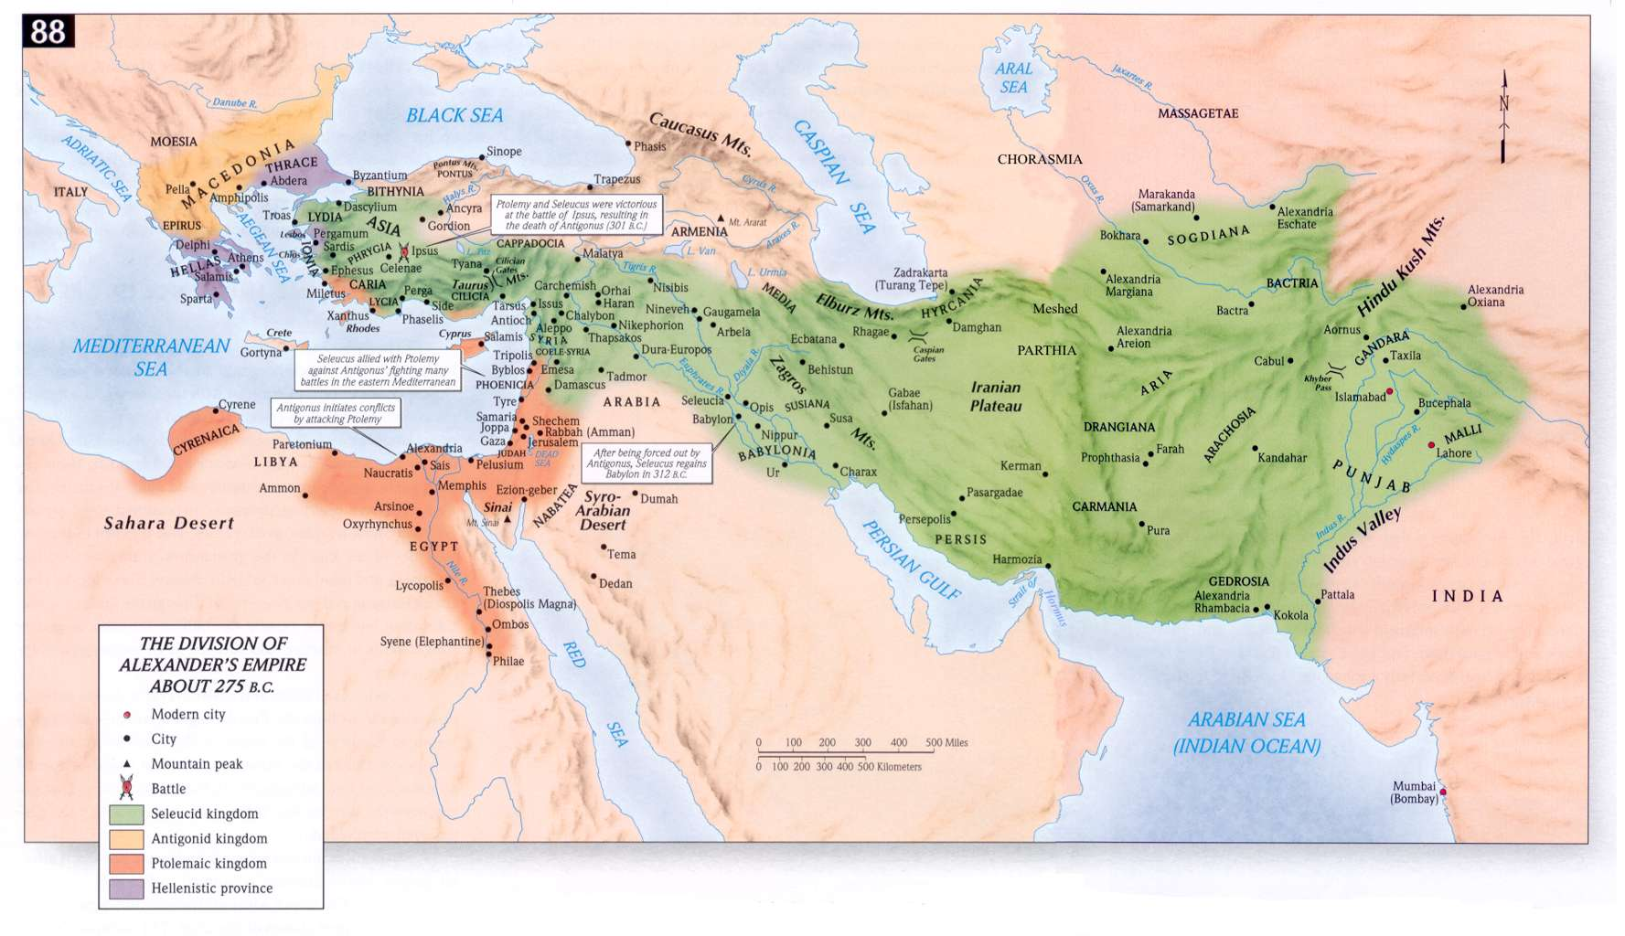
Het rijk van Alexander de Grote

Slide 8
De Ptolemeïsche dynastie
Macedonisch-Grieks
Alle koningen heetten Ptolemaios
Koninginnen: Berenike, Arsinoë of Cleopatra
Huwelijken tussen broers en zussen

Slide 9
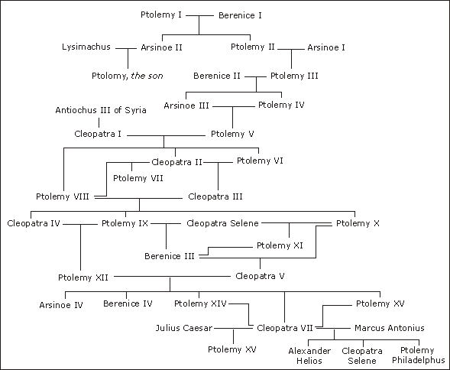
De Ptolemeïsche dynastie

Slide 10
De Ptolemeïsche dynastie
Macedonisch-Grieks
Alle koningen heetten Ptolemaios
Koninginnen: Berenike, Arsinoë of Cleopatra
Huwelijken tussen broers en zussen
300 jaar aan de macht
Langst regerende dynastie van farao’s in Egypte

Slide 11
De Ptolemeïsche dynastie: gevolgen
Griekse immigranten
Alexandrië
Mouseion: bloei van wetenschap en literatuur
Pharos: één van de zeven wereldwonderen
Uitbouw van een Griekstalige administratie

Slide 12
De Ptolemeïsche dynastie: einde
31 v.C.
Cleopatra VII
Octavianus (Augustus) lijft Egypte als provincie in
Geen farao’s meer
Voertaal voor de administratie?
Grieks!

Slide 13
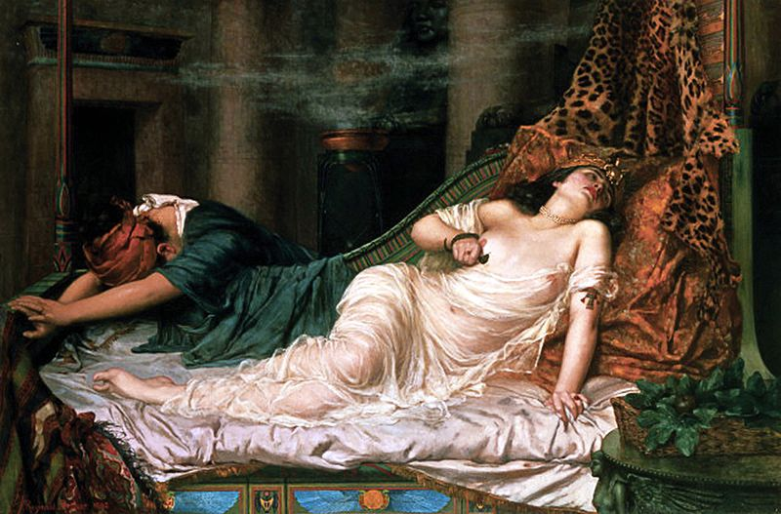
De Ptolemeïsche dynastie: einde
Notes:
Arthur Reginald Smith (1892)

Slide 14
Egypte in het Romeinse rijk
Keizerlijke provincie
Belangrijk voor graanvoorziening
Geen toegang voor senatoren zonder toestemming!
Einde van het Romeinse rijk: wanneer?
29 mei 1453!
642 n.C.: Arabieren veroveren Alexandrië
Grieks verdwijnt geleidelijk ten voordele van Arabisch

Slide 15
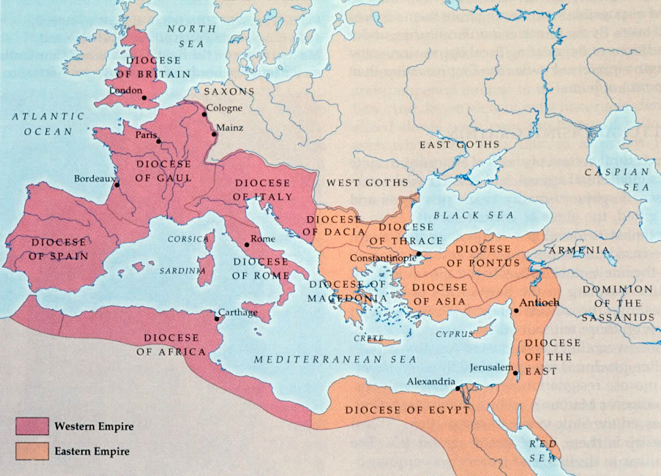

Slide 16
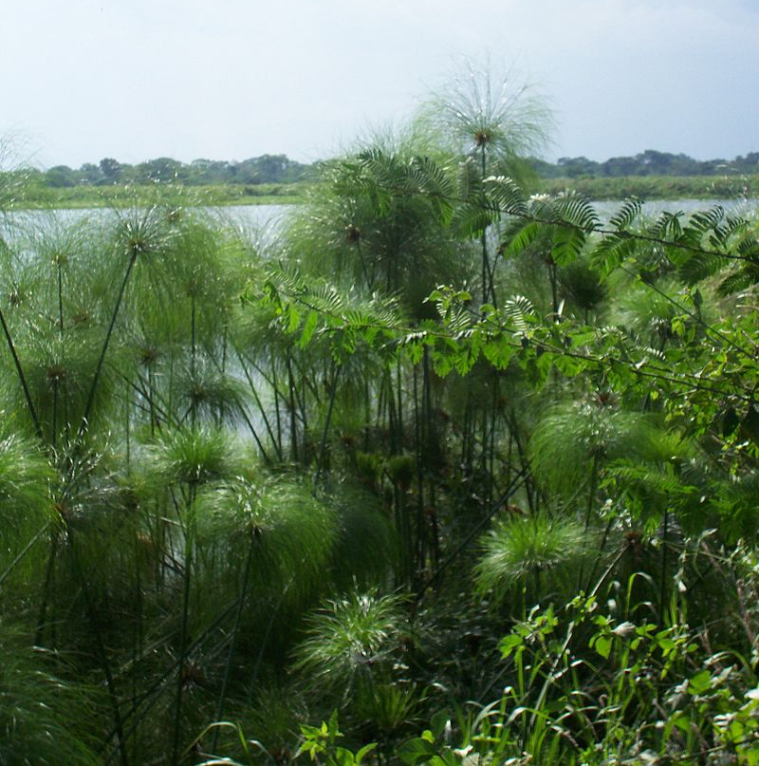
2. Papyrus: wat en waarom?
Cyperus papyrus L.
Groeit in moerassig gebied
Nijloverstromingen!
Πάπυρος
< Egyptisch?
pa-per-a-a, dat van de farao
pa-pr, dat van de tempel
Ook: βύβλος, χάρτης

Slide 17
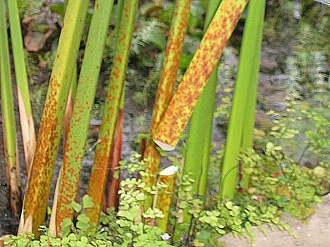
2. Papyrus: wat en waarom?

Slide 18
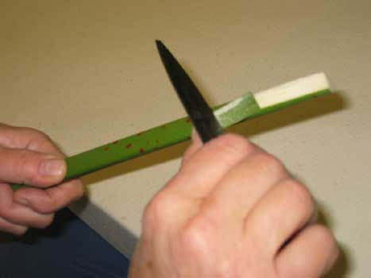
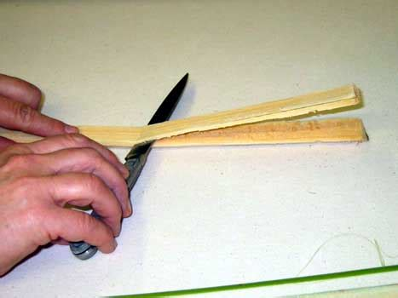
2. Papyrus: wat en waarom?

Slide 19
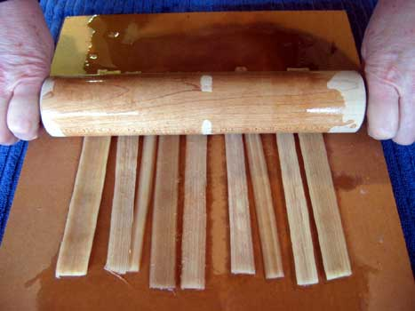
2. Papyrus: wat en waarom?

Slide 20
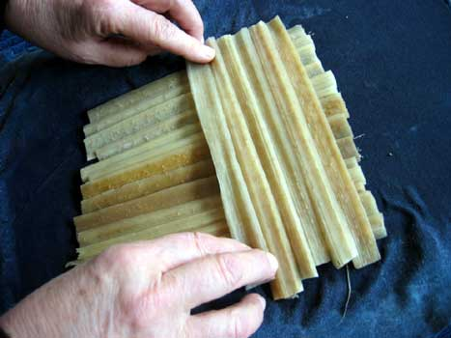
2. Papyrus: wat en waarom?

Slide 21
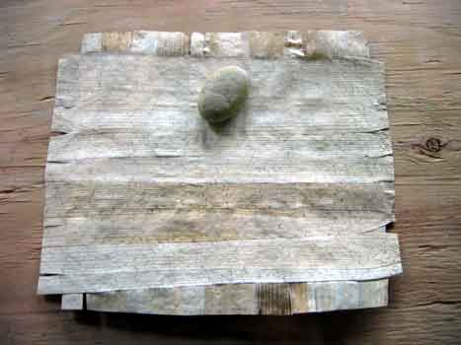
2. Papyrus: wat en waarom?
Catullus, I, 1-2:
Cui dono lepidum novum libellum
Arida modo pumice expolitum?

Slide 22
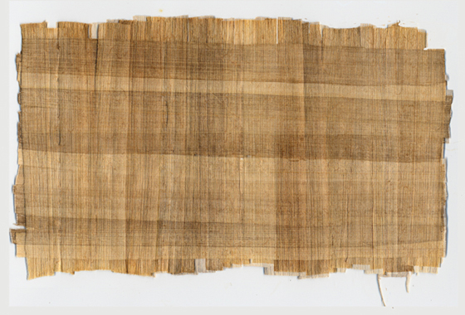
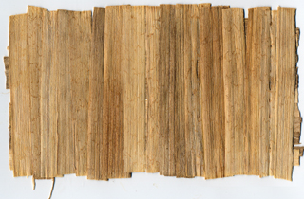
2. Papyrus: wat en waarom?

Slide 23
2. Papyrus: wat en waarom?

Slide 24
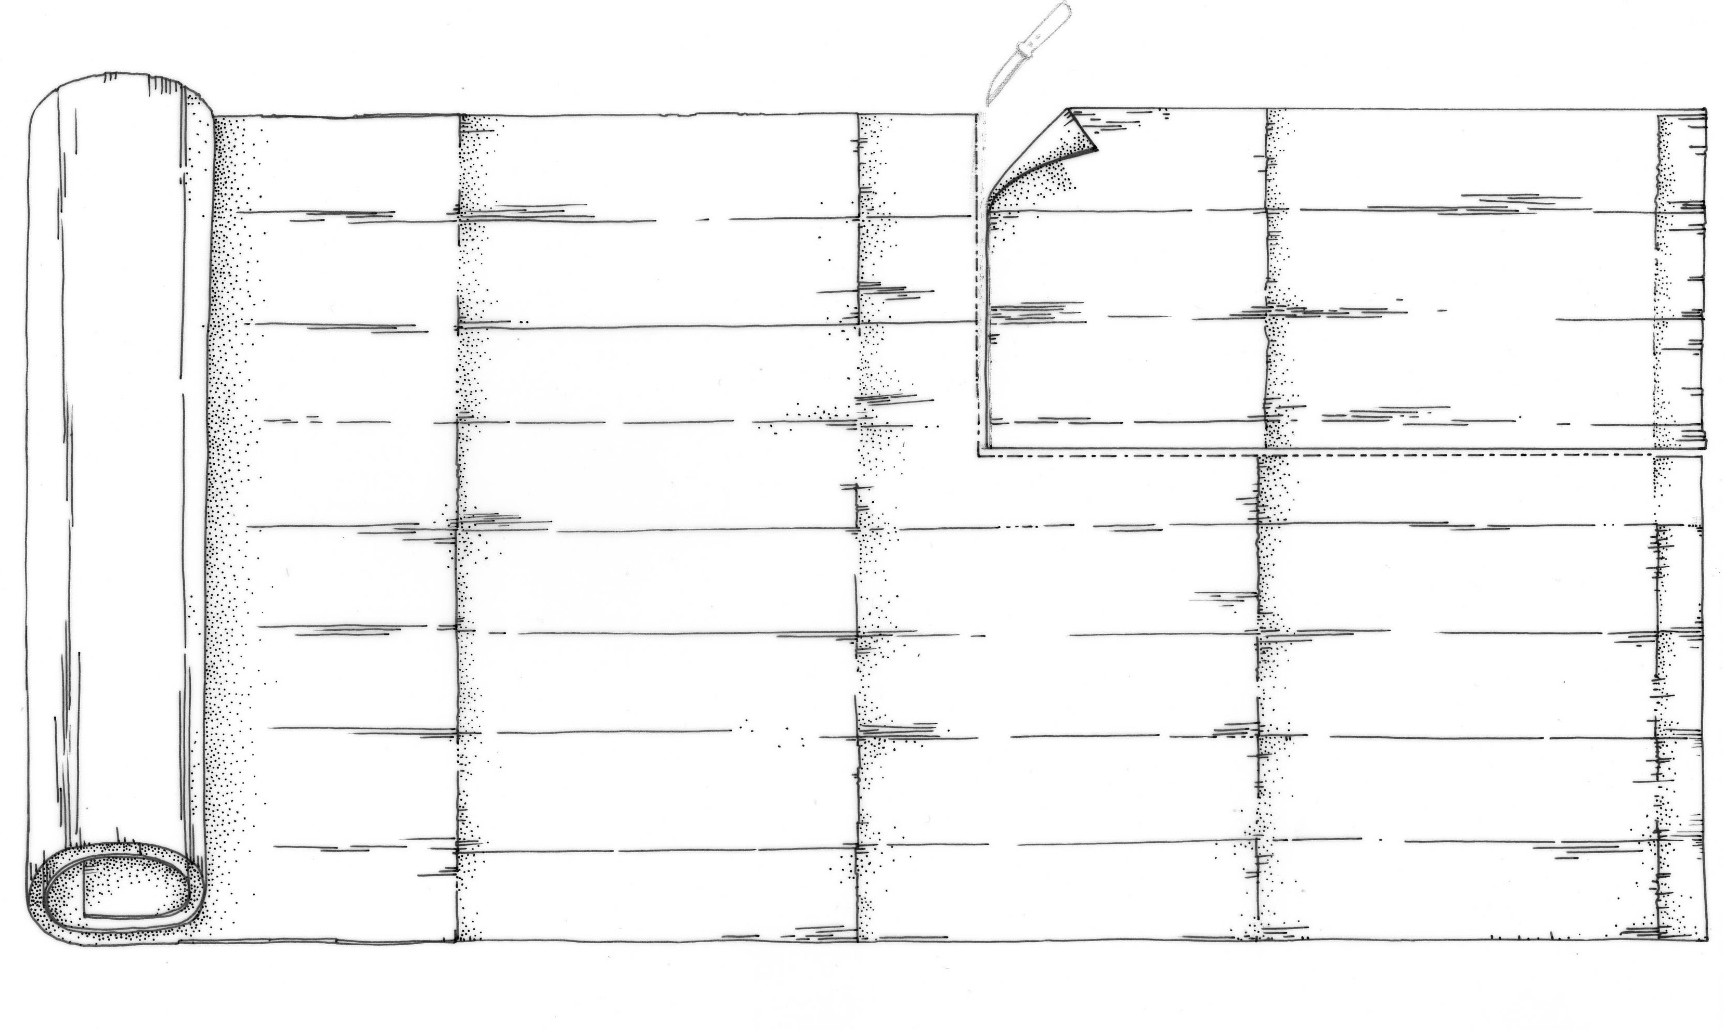
2. Papyrus: wat en waarom?

Slide 25
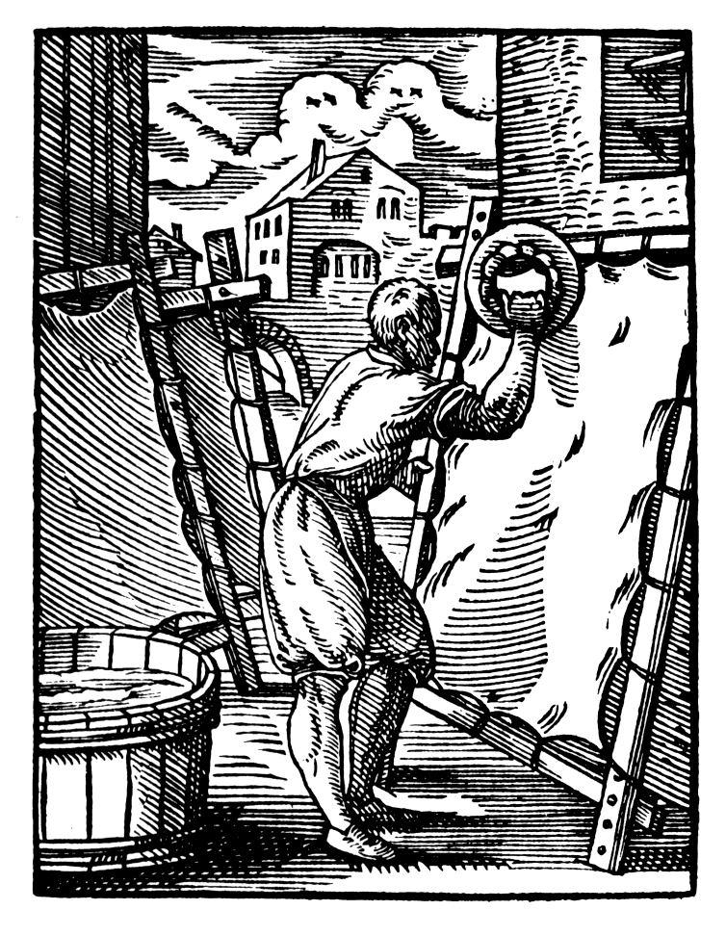
Alternatieven voor papyrus
Perkament
Naam < Pergamon
2de eeuw v.C.: papyrus erg duur
Alternatief: bewerkte dierenhuiden
Zeldzaam in Egypte (veel papyrusplanten!)
Steviger dan papyrus

Slide 26
Alternatieven voor papyrus
“Papier” < “papyrus”
Papier
Uitgevonden in China
105 n.C.?
Misschien door 蔡倫 (Cai Lun), secretaris van Keizer He
Pas in 751 n.C. leren de Arabieren het produceren
12de eeuw in Europa

Slide 27
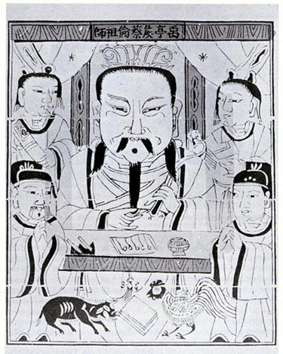
Alternatieven voor papyrus

Slide 28
3. Waar zijn papyri te vinden?
Papyrus bestaat uit plantenvezels
Plantenvezels + vocht = ???
Rotte plantenvezels!
Egypte: veel woestijn → droog → veel papyri bewaard
Kelders van huizen
Eigendomscontract van een huis: vaak onder de drempel
Mummies!
Ook in Herculaneum (Italië): reden?

Slide 29
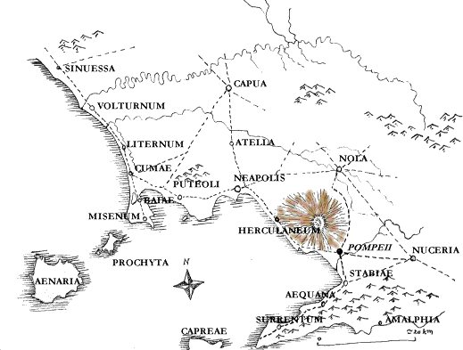

Slide 30
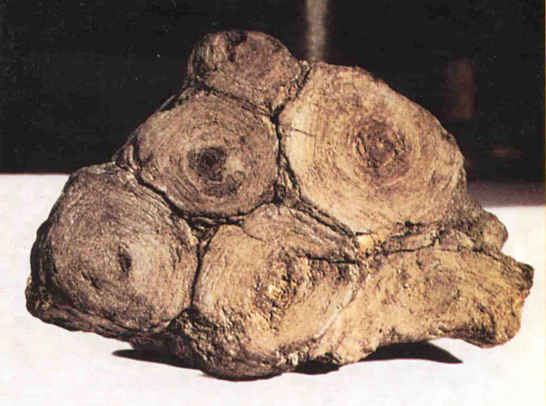
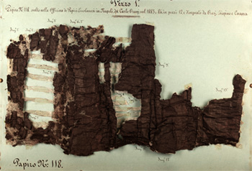

Slide 31
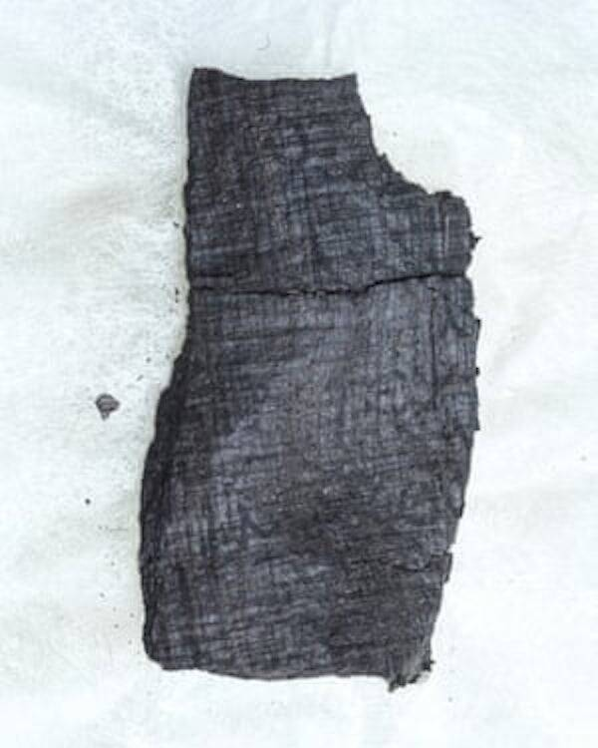
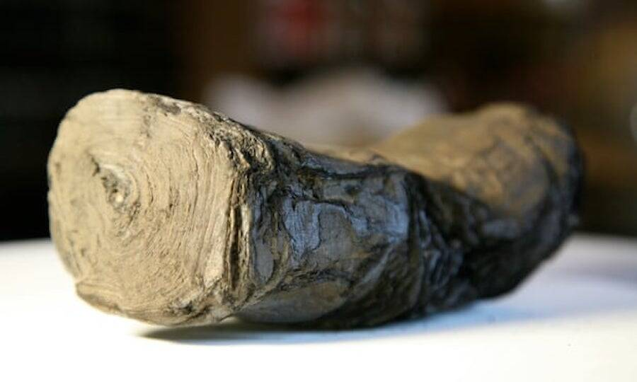

Slide 32
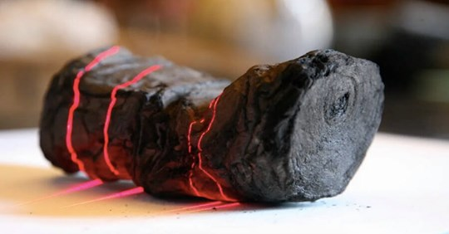

Slide 33
4. Lectuur van enkele teksten
P.Oxy. 1,119 (2de – 3de eeuw n. C.)
Θέων Θέωνι τῷ πατρὶ χαίρειν.
καλῶς ἐποίησες οὐκ ἀπενηχες με μετε ἐ-
σοῦ εἰς πόλιν. ἠ οὐ θέλις ἀπενεκκεῖν <με> με-
τὲ σοῦ εἰς Ἀλεξάνδριαν οὐ μὴ γράψω σε ἐ-
πιστολὴν οὔτε λαλῶ σε οὔτε υἱγενω σε,
Notes:
Bernard Grenfell en Arthur Hunt in 1897, 85 delen tot nu toe.
“Theon to his father Theon, greetings. It was a fine thing of you not to take me with you to
the city! If you won’t take me with you to Alexandria, I won’t write to you a letter or speak
to you or say goodbye to you. And if you go to Alexandria I won’t take your hand nor ever
greet you again. That is what will happen if you won’t take me. Mother said to Archelaos:
‘He upsets me! Take him away!’ It was a fine thing that you sent me presents, great ones,
beans. They have cheated us there on the 12th, when you have sailed off. Now send for me,
please. If you do not send for me, I will not eat, I will not drink. There. I pray for your
health. Tybi 18. Verso: deliver to Theon from his son Theonas.”

Slide 34
4. Lectuur van enkele teksten
εἶτα ἂν δὲ ἔλθῃς εἰς Ἀλεξάνδριαν οὐ
μὴ λάβω χειραν παρὰ [σ]οῦ οὔτε πάλι χαίρω
σε λυπόν. ἂμ μὴ θέλῃς ἀπενέκαι μ[ε]
ταῦτα γε[ί]νετε. καὶ ἡ μήτηρ μου εἶπε Ἀρ̣-
χελάῳ ὅτι ἀναστατοῖ μὲ ἄρρον αὐτόν.

Slide 35
4. Lectuur van enkele teksten
καλῶς δὲ ἐποίησες δῶρά μοι ἔπεμψε[ς]
μεγάλα ἀράκια πεπλάνηκαν ἡμως ἐκε[ῖ]
τῇ ἡμέρᾳ ιβ ὅτι ἔπλευσες. λυπὸν πέμψον εἴ[ς]
με παρακαλῶ σε. ἂμ μὴ πέμψῃς οὐ μὴ φά-
γω, οὐ μὴ πείνω· ταῦτα.
ἐρῶσθέ σε εὔχ(ομαι).
Τῦβι ιη.
v
ἀπόδος Θέωνι [ἀ]π̣ὸ Θεωνᾶτος υἱῶ.

Slide 36
Met dank aan…
Prof. dr. Klaas Bentein (UGent)
Prof. dr. Katelijn Vandorpe (KU Leuven)
Afdeling Grieks UGent
https://www.grieks.ugent.be/
https://www.facebook.com/GreekUGent/
Twitter: @GreekUGent

Slide 37
Griekse papyri uit Egypte Een inleiding
Geert De Mol
Geert.demol@ugent.be

Slide 38
Onderzoeksfestival Grieks
De volgende workshop begint om 13.45u.

